Slide 1

BÀI 23
PHONG TRÀO YÊU NƯỚC
VÀ CÁCH MẠNG Ở VIỆT NAM
TỪ ĐẦU THẾ KỈ XX ĐẾN
HẾT CTTG THỨ NHẤT (1914)

Slide 2

PHAN BỘI CHÂU
VÀ XU HƯỚNG BẠO ĐỘNG
Nội dung
2. PHAN CHÂU TRINH
VÀ XU HƯỚNG CẢI CÁCH
3. ĐÔNG KINH NGHĨA THỤC
(ĐỌC THÊM)

Slide 3
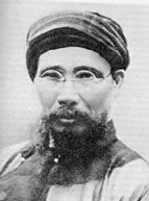
1. PHAN BỘI CHÂU VÀ XU HƯỚNG BẠO ĐỘNG
* Chủ trương: bạo động, dựa vào Nhật để chống Pháp.
Phan Bội Châu

Slide 4
* Hoạt động
Thành lập Hội Duy tân
Thành lập Việt Nam Quang phục hội
1904
1905
1912
1913
Tổ chức phong trào Đông du
Phan Bội Châu bị bắt

Slide 5
* Nhận xét
- Tích cực: chủ trương bạo động là đúng, kêu gọi tinh thần đoàn kết toàn dân.
- Hạn chế: xác định đồng minh chưa phù hợp

Slide 6
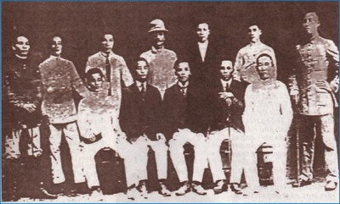
Một số lưu học sinh trong phong trào Đông Du
(1905-1908)

Slide 7
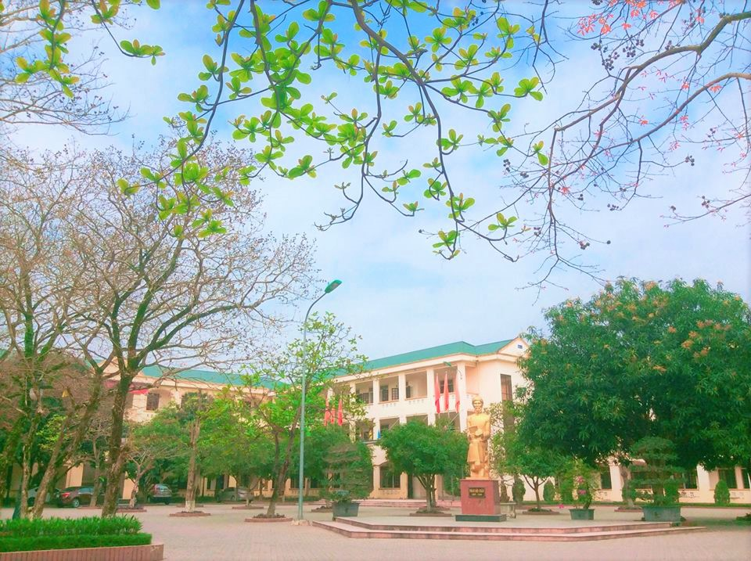
Trường THPT chuyên Phan Bội Châu – Nghệ An

Slide 8
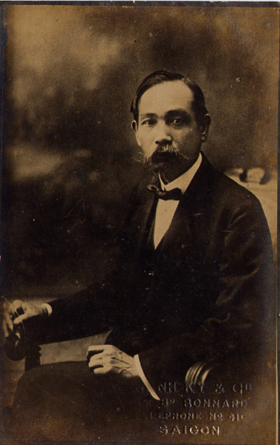
2. PHAN CHÂU TRINH VÀ XU HƯỚNG CẢI CÁCH
* Chủ trương
- Đánh đổ chế độ phong kiến, dựa vào Pháp giành độc lập.
Phan Châu Trinh

Slide 9
* Hoạt động
- Nội dung cải cách
+ Kinh tế:
chấn hưng thực nghiệp, lập hội kinh doanh
+ Văn hóa :
cải cách trang phục, lối sống
+ Giáo dục:
mở trường học dạy chữ Quốc ngữ

Slide 10
- Năm 1908, phong trào chống thuế ở Trung Kì

Slide 11
* Nhận xét
Tích cực: đáp ứng nguyện vọng của nhân dân
Hạn chế: chưa hiểu được bản chất kẻ thù

Slide 12
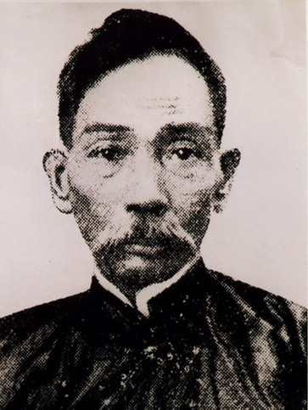
Đoạn thơ dưới đây nhắc đến nhân vật lịch sử nào tiêu biểu cho phong trào yêu nước theo khuynh hướng Dân chủ tư sản đầu thế kỉ XX?
Cụ còn là lãnh đạo
Của phong trào Duy Tân
Cổ vũ nền Tây học
Chống chính sách ngu dân
09s
10s
03s
08s
04s
05s
01s
06s
07s
02s
Hết 10 giây
10 Giây bắt đầu
Nguyễn Ái Quốc
C. Phan Bội Châu
B. Cường Để
D. Phan Châu Trinh

Slide 13

Các bạn học sinh đang chuẩn bị viết báo cáo tìm hiểu về hoạt động cứu nước của Phan Châu Trinh. Hãy lựa chọn ý kiến đúng
(HS 2) mình sẽ tìm hiểu về cuộc vận động Duy tân
(HS 3) mình sẽ tìm hiểu về phong trào Cần Vương
(HS 1) mình sẽ tìm hiểu về phong trào Đông du
(HS4) mình sẽ tìm hiểu về khởi nghĩa Yên Thế
09s
10s
03s
08s
04s
05s
01s
06s
07s
02s
10 Giây bắt đầu
Hết 10 giây
A. Ý kiến của HS 1
C. Ý kiến của HS 3
B. Ý kiến của HS 2
D. Ý kiến của HS 4
Quốc gia nào đi tiên phong trong các cuộc phát kiến địa lí?
A. Tây Ban Nha, Bồ Đào Nha
B. Hi Lạp, Italia
C. Anh, Hà Lan
D. Tây Ban Nha, Anh

Slide 14

Dưới đây là cuộc phỏng vấn giả tưởng với nhân vật (T). Lựa chọn câu trả lời phù hợp
Sau những thất bại của con đường cứu nước cuối thế kỉ XIX, xin ngài vui lòng cho biết đường lối cứu nước của ngài có gì khác ạ?
09s
10s
03s
08s
04s
05s
01s
06s
07s
02s
Hết 10 giây
10 Giây bắt đầu
A. Chống Pháp, đánh đổ ngôi vua và phong kiến
B. Dựa vào Nhật chống phong kiến
C. Chủ trương cải cách
D. Dùng bạo động vũ trang để giành độc lập

Slide 15


SO SÁNH XU HƯỚNG CỨU NƯỚC CỦA PHAN BỘI CHÂU VÀ PHAN CHÂU TRINH
Trò chơi
“Truy tìm mảnh ghép
- HS thảo luận cặp đôi tìm hiểu điểm giống và khác nhau trong xu hướng cứu nước của Phan Bội Châu và Phan Châu Trinh. Thời gian: 2 phút.
- GV gọi 2 nhóm cặp đôi lên bảng sử dụng các dữ kiện GV đã cho sẵn để sắp xếp sao cho phù hợp trên giấy A0.
Thời gian: 3 phút.

Slide 16
Tiêu chí so sánh
Phan Bội Châu
Phan Châu Trinh
- Xuất phát từ lòng yêu nước
- Ảnh hưởng tư tưởng Dân chủ tư sản
- Thất bại
Giống nhau
Dựa vào Nhật để đánh Pháp
Dựa vào Pháp để lật đổ phong kiến
Chủ trương
Khác nhau
Xu hướng
Bạo động vũ trang
Cải cách
Phương thức hoạt động
Bí mật, bất hợp pháp
Công khai, hợp pháp

